Slide 1
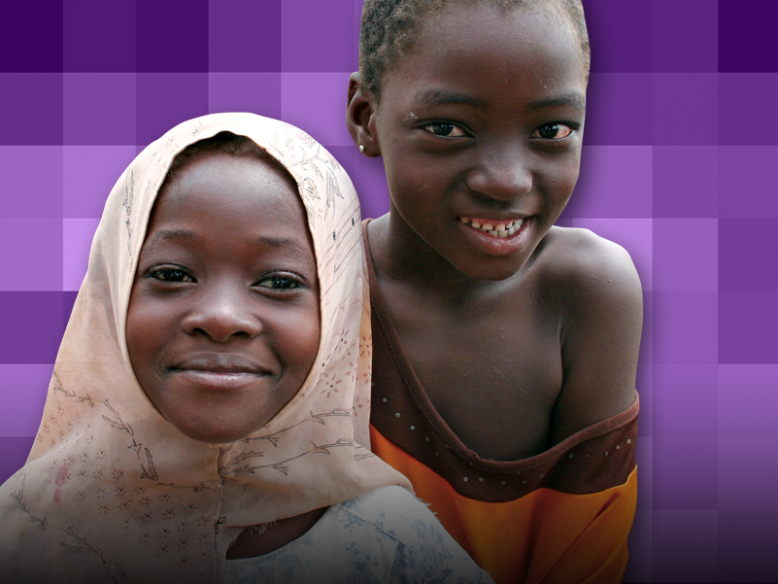
FUNDAÇÃO DE LIONS CLUBS INTERNATIONAL
Uma Vacina, Uma Vida: Iniciativa do Lions
Contra o Sarampo

Slide 2
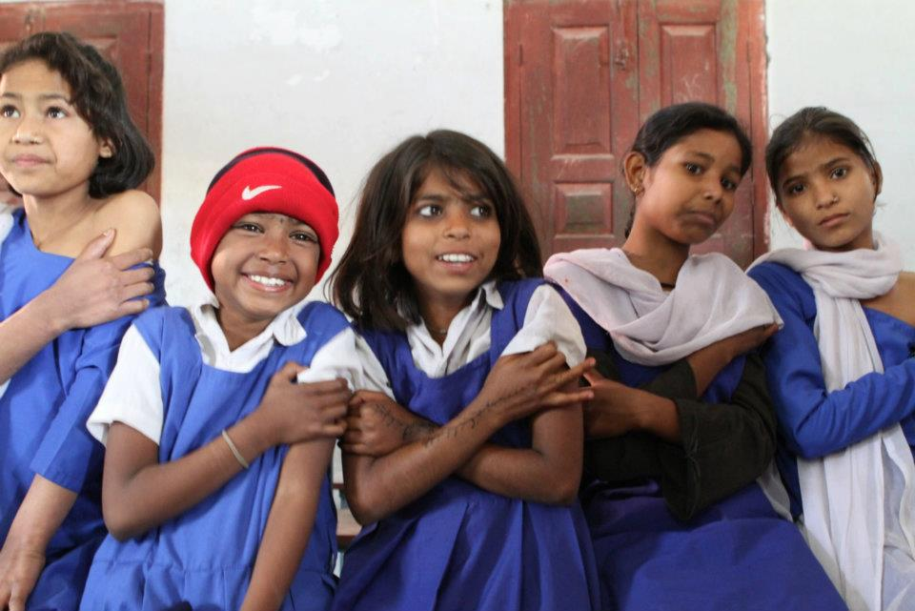
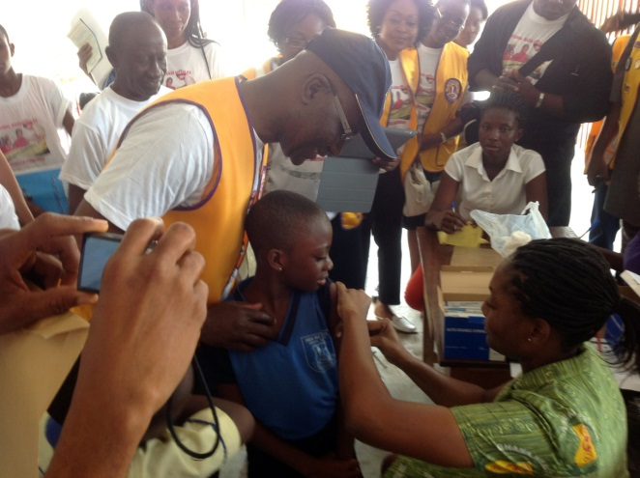
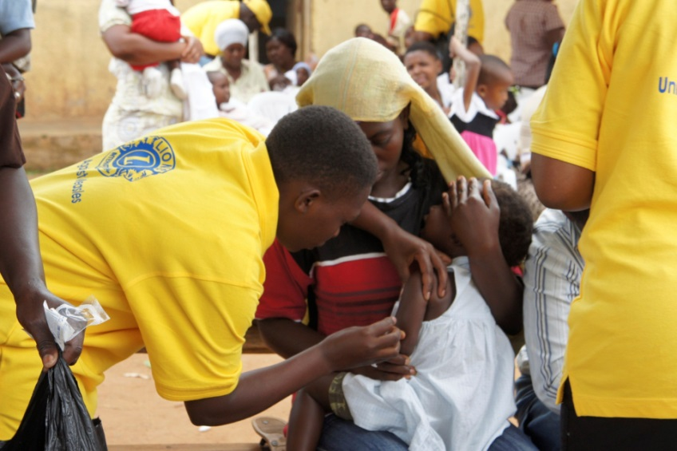
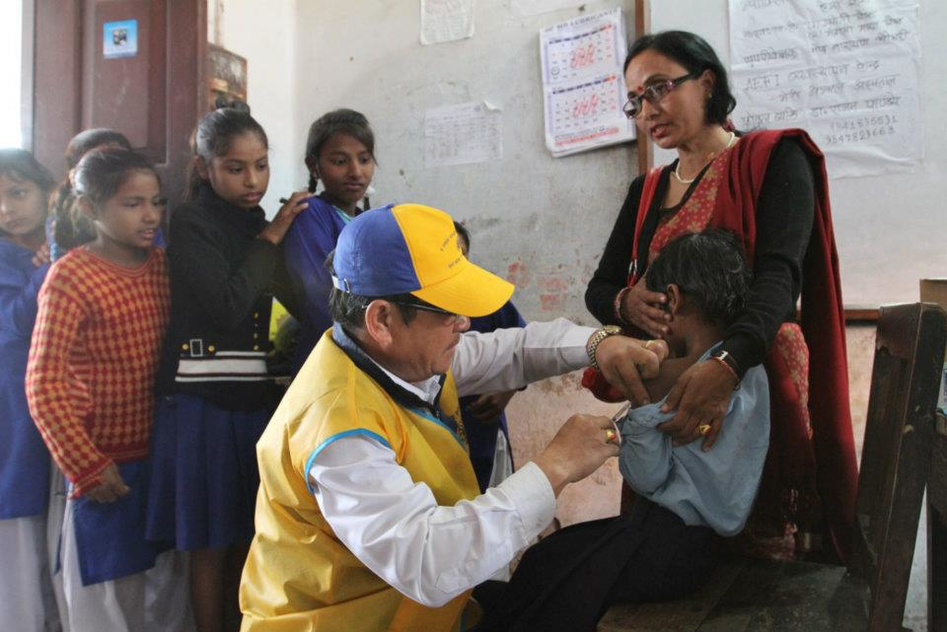
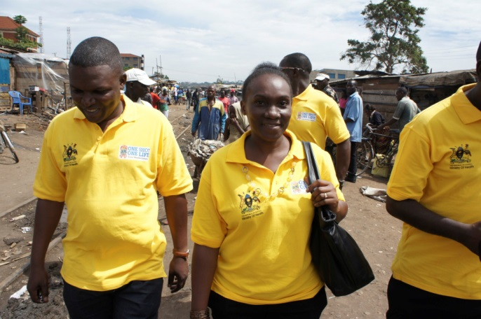
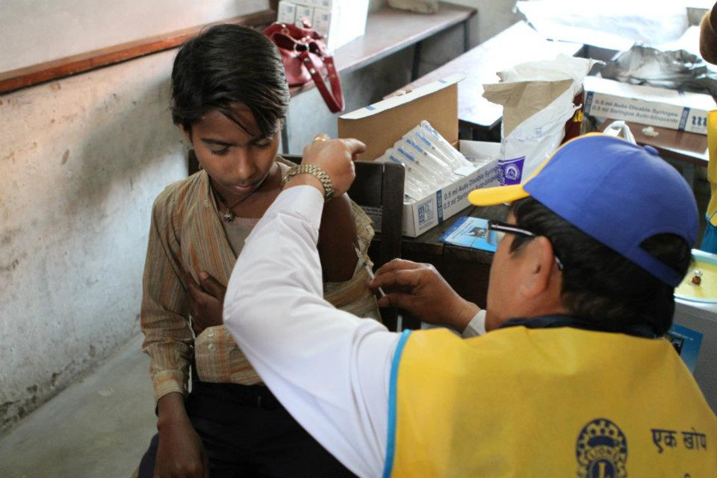
Leões em Ação
Notes:
Os Leões têm sido atuantes na luta para eliminar o sarampo desde 2010, quando os Leões e LCIF fizeram parceria com a Iniciativa contra o Sarampo e a Rubéola e com a Fundação Bill e Melinda Gates para lançarem programas piloto em países africanos, vacinando mais de 41 milhões de crianças.
Nos últimos anos, os Leões desempenharam um papel fundamental nos esforços de mobilização social, trabalhando junto aos líderes locais, coordenando a publicidade em nível comunitário e servindo como voluntários em centros de vacinação. Milhões de crianças foram vacinadas porque os Leões têm trabalhado arduamente em suas comunidades. Mas por que a luta para eliminar o saram é tão importante?

Slide 3
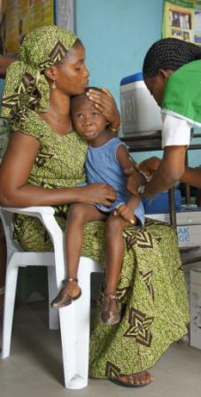
Sarampo: Um desafio para os Leões e o mundo
O sarampo ceifa a vida de 335 crianças todos os dias – mais de 122.000 por ano. E isto é totalmente evitável.
Como Leões, nos comprometemos a continuar a luta contra esta doença.
Crianças em comunidades no mundo inteiro precisam da sua ajuda para que se protejam contra as infecções causadas pelo sarampo!
Notes:
O sarampo ceifa a vida de 335 crianças a cada dia. São mais do que 122.000 em um ano. E isto é totalmente evitável. Muitos de vocês já estão familiarizados com o sarampo. Mas talvez não estejam familiarizados com o impacto devastador que o sarampo ainda causa em todo o mundo, e as razões pelas quais os Leões concordaram em continuar no combate a esta doença.
Hoje, você tomará conhecimento destas razões, e espero que se juntará à esta luta. Somente podemos vencer o combate contra o sarampo com a sua ajuda e a dos seus companheiros Leões.

Slide 4
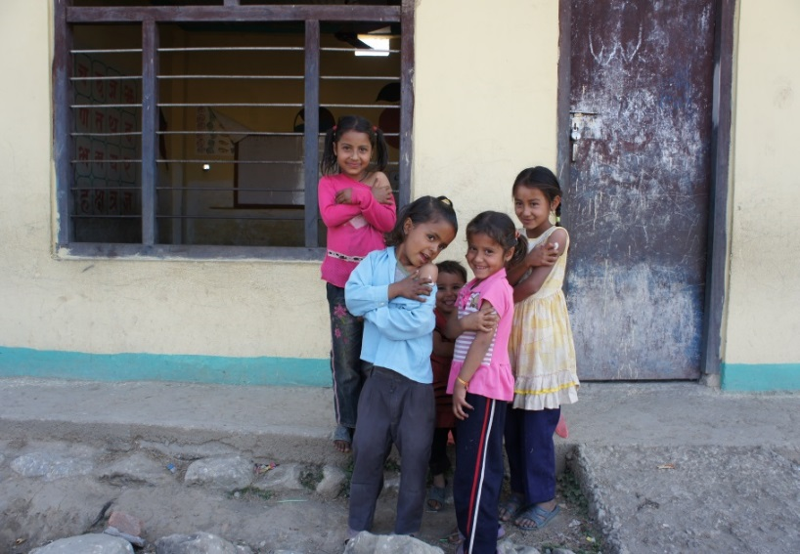
O que é o Sarampo?
O sarampo é...
Uma das cinco principais causas de mortes evitáveis por vacina no mundo
Facilmente evitável - a vacina custa menos de US$1
E pode ser encontrada em todas as partes do mundo
Uma das doenças mais contagiosas
Notes:
Primeiramente, gostaria de falar um pouco sobre o sarampo.
O sarampo é uma das cinco principais causas de mortes evitáveis por vacina no mundo
É fácil e barato de preveni-lo - a vacina custa menos de US$1 e oferece imunidade vitalícia
Encontrado em todas as partes do mundo - os surtos de sarampo já aconteceram em todos os continentes e climas
O sarampo é uma das doenças mais contagiosas - 90% daqueles expostos ao vírus do sarampo contrairão a doença se não estiverem imunizados

Slide 5
Um Novo Desafio
Nova parceria com a GAVI Alliance
US$30 milhões até 2017
Equiparação de 1:1 pelo Fundo Equivalente da GAVI
Continuação dos esforços para eliminarmos completamente o sarampo
US$60M
Parceiros GAVI dos Fundos Equivalentes
Notes:
Uma nova parceria com a GAVI Alliance foi anunciada em julho de 2013. A nova parceria permite que LCIF e os Leões continuem investindo nos esforços de angariação de fundos e parcerias de campo, semelhantes ao trabalho que empreendemos desde 2010, que visa proteger centenas de milhares de crianças nos países mais pobres do mundo contra o sarampo.
Os Leões de todo o mundo se comprometeram a angariar US$30 milhões até o nosso 100º aniversário em 2017. Os recursos arrecadados pelos Leões serão equiparados pelos parceiros do Fundo Equivalente da GAVI, que recebe o apoio financeiro do Departamento de Desenvolvimento Internacional do Reino Unido (DFID) e da Fundação Bill & Melinda Gates, elevando o total para US$60 milhões. Através de nossos esforços conjuntos com a GAVI e outros parceiros, os Leões aumentarão o acesso aos serviços de imunização de qualidade em todos os níveis - global, nacional e local - para o benefício de todas as crianças do mundo.
Nos últimos anos, os Leões desempenharam um papel fundamental nos esforços de mobilização social, trabalhando junto aos líderes locais, coordenando a publicidade em nível comunitário e servindo como voluntários em centros de vacinação. Graças aos esforços de angariação e defesa desta causa, os Leões ajudaram a imunizar mais de 114 milhões de crianças.

Slide 6
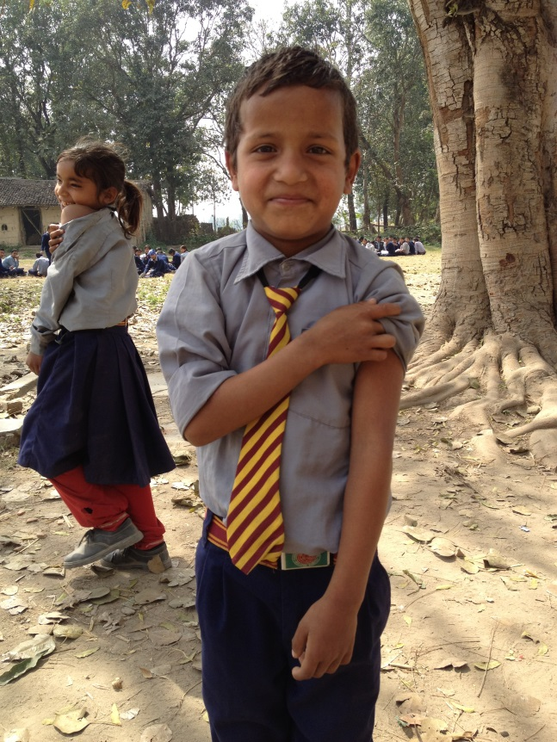
GAVI Alliance
Aliança Global para Vacinas e Imunização (GAVI)
Missão: Salvar a vida das crianças e proteger a saúde das pessoas, aumentando o acesso à imunização nos países mais pobres do mundo.
440 milhões de crianças imunizadas
Nós nos Preocupamos. Nós Servimos. Nós Realizamos.
Notes:
A GAVI Alliance (Global Alliance for Vaccines and Immunizations) foi fundada no ano 2000 para financiar vacinas para crianças em mais de 70 países, considerados os mais pobres do mundo. A missão da GAVI é salvar a vida das crianças e proteger a saúde das pessoas, aumentando o acesso à imunização nos países mais pobres do mundo.
Desde o ano 2000, outras 440 milhões de crianças foram imunizadas contra as principais doenças imunopreveníveis, incluindo sarampo, nos países mais pobres do mundo, com o apoio da GAVI, assim evitando cerca de seis milhões de mortes futuras.

Slide 7
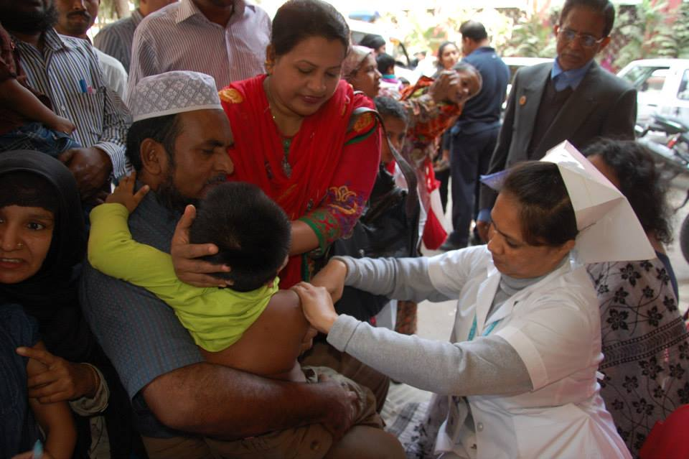
Por que enfocar o Sarampo?
Quais as áreas do mundo que são atualmente afetadas pelo sarampo?
Países em desenvolvimento
África
África, Ásia e Europa
Todas as áreas do mundo são afetadas pelo sarampo
Nós nos Preocupamos. Nós Servimos. Nós Realizamos.
Notes:
Agora vamos fazer um pouco de perguntas e respostas. Se você souber, vá em frente e diga a resposta!
Quais as áreas do mundo que são atualmente afetadas pelo sarampo?
Países em desenvolvimento
África
África, Ásia e Europa
Todas as áreas do mundo são afetadas pelo sarampo

Slide 8
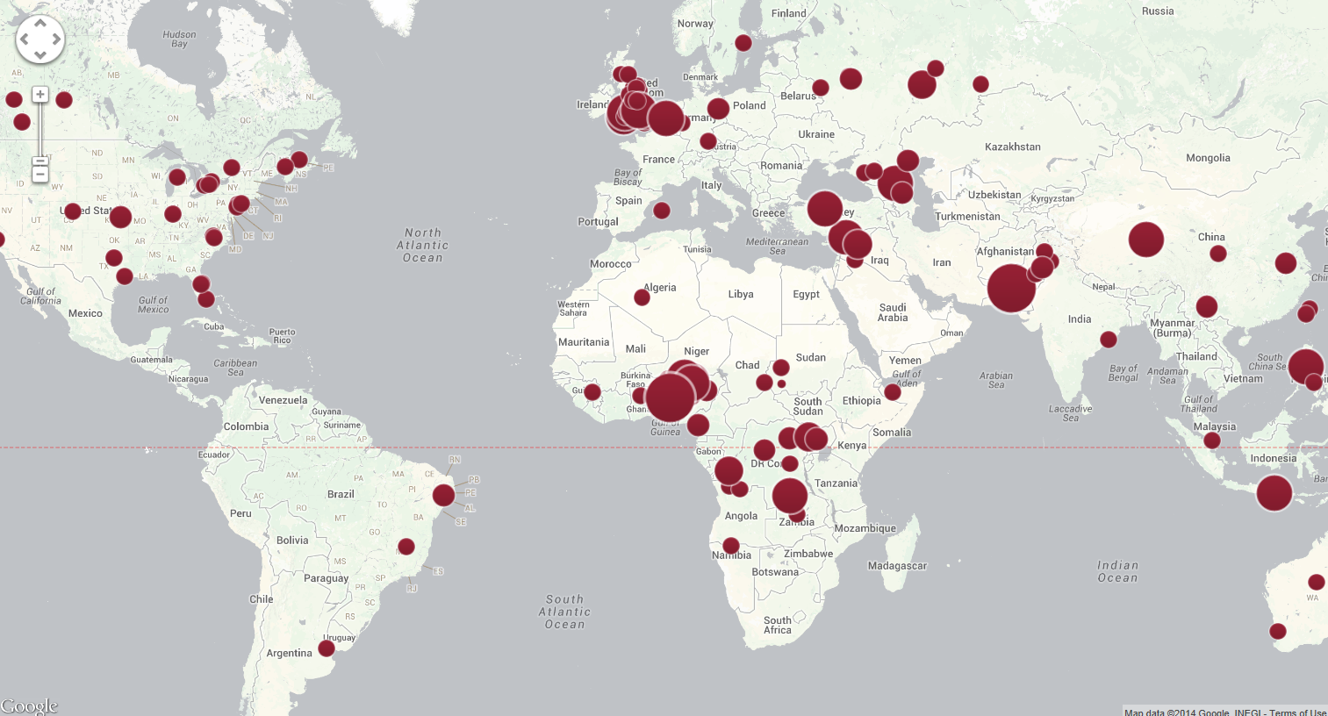
Desafios atuais
D. O sarampo afeta todas as áreas do mundo
Surtos em 2013
Notes:
Os pontos neste mapa indicam os locais que sofreram grandes surtos de sarampo no ano passado. Como pode ver, todas as partes do mundo são afetadas pelo sarampo. Mesmo aquelas áreas do mundo (como as Américas e Europa) onde se pensava que o sarampo estivesse sob controle podem ter surtos significativos se a população não mantiver um alto nível de vacinação.
O sarampo foi declarado como eliminado em muitos países, porém, a doença continua a se espalhar em populações não vacinadas, por residentes que retornam do exterior ou por visitantes. Se a sua família viaja para o exterior e entra em contato com alguém com o vírus do sarampo, você não será afetado, pois já foi vacinado contra a doença. Mas, e se o seu filho ou neto, que ainda não foi vacinado, entrar em contato com alguém que tenha o vírus do sarampo? O resultado pode ser fatal. É por esta razão que os Leões resolveram aderir à luta contra o sarampo.

Slide 9
Por que enfocar o Sarampo?
Quais desses efeitos colaterais sérios podem ser o resultado de uma infecção por sarampo, levando a complicações de saúde para o resto da vida ou à morte de crianças?
Cegueira em decorrência de cicatrizes corneanas
Encefalite
Pneumonia
Diarreia severa
Todas as opções acima
Nós nos Preocupamos. Nós Servimos. Nós Realizamos.
Notes:
O sarampo é uma doença perigosa que pode causar vários danos, especialmente em países em desenvolvimento. Quais desses efeitos colaterais sérios, que alteram a vida, você acha que resultam de uma infecção por sarampo?
Cegueira em decorrência de cicatrizes corneanas
Encefalite
Pneumonia
Diarreia severa
Todas as opções acima

Slide 10
Por que enfocar o Sarampo?
E: Todas as opções acima! Cerca de 1/3
dos casos de sarampo desenvolvem
complicações, como:
Cicatrizes corneanas e cegueira
Encefalite
Pneumonia
Diarreia severa
Nós nos Preocupamos. Nós Servimos. Nós Realizamos.
Notes:
Aqueles que acharam ser E, todos os mencionados acima, estão corretos. Cerca de 1/3 dos casos de sarampo desenvolvem complicações, como cicatrizes corneanas e cegueira, encefalite, pneumonia e diarreia severa. Estas complicações são mais perigosas em áreas do mundo onde as crianças não têm acesso a cuidados médicos adequados, ou onde elas talvez já sofram de uma saúde debilitada devido a uma dieta inadequada, água insalubre ou outras doenças.

Slide 11
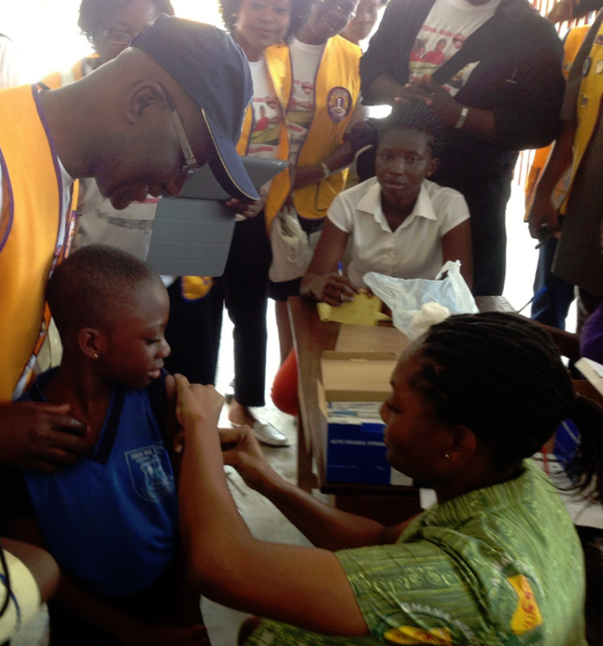
Por que enfocar o Sarampo?
Quantas mortes foram evitadas devido aos esforços de vacinação contra o sarampo desde 2001?
2,3 milhões
5,8 milhões
7,1 milhões
13,8 milhões
20,2 milhões
Nós nos Preocupamos. Nós Servimos. Nós Realizamos.
Notes:
Quantas mortes foram evitadas devido aos esforços de vacinação contra o sarampo desde 2001?

Slide 12
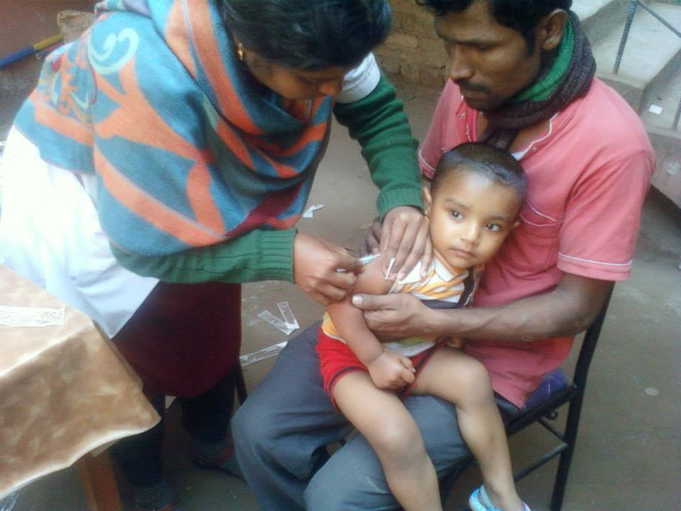
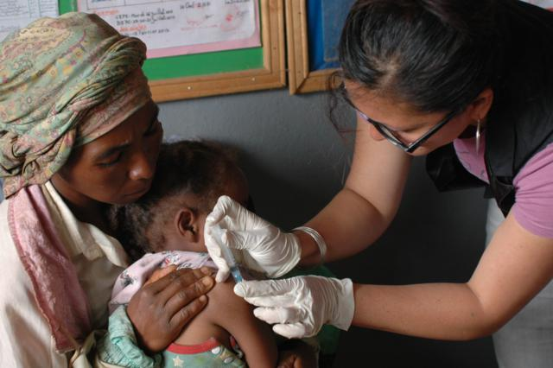
Por que enfocar o Sarampo?
D. 13,8 milhões de mortes foram evitadas!
Nós nos Preocupamos. Nós Servimos. Nós Realizamos.
Notes:
A resposta é impressionante - 13,8 milhões de mortes foram evitadas! As vacinas têm o poder de salvar vidas e também de transformá-las para melhor, pois as crianças ficam protegidas - tendo a chance de crescer saudáveis, frequentar a escola e melhorar suas condições de vida. Por US$1,00 uma criança pode ser imunizada contra o sarampo, tornando a vacina uma das intervenções de saúde de melhor custo-benefício.

Slide 13
Por que enfocar o Sarampo?
78% de redução de mortes pelo sarampo desde o ano 2000
Nós nos Preocupamos. Nós Servimos. Nós Realizamos.
Notes:
Os resultados são maravilhosos! Graças ao apoio dos Leões e dos nossos parceiros, milhões de vidas já foram salvas. Mesmo assim, muito trabalho ainda precisa ser feito. 335 crianças ainda morrem de sarampo todos os dias, isto representa 14 mortes por hora.

Slide 14
A Generosidade dos Leões em Ação
Doações dos Leões
LCIF
GAVI Alliance
Vacinas para os Países
Treinamento do pessoal de da saúde
Leões Mobilizando as Comunidades
Crianças vacinadas - vidas salvas!
Nós nos Preocupamos. Nós Servimos. Nós Realizamos.
Notes:
Como podem perceber, o apoio dos Leões ajudou a reduzir as mortes pelo sarampo em todo o mundo, mas qual a trajetória das suas doações para termos alcançado resultados tão extraordinários?
Clique no mouse uma vez
Lions clubes e Leões generosos oferecem apoio à campanha Uma Vacina, Uma Vida, graças às doações feitas à LCIF.
Clique no mouse duas vezes
LCIF apoio a GAVI.
Clique no mouse uma vez
A GAVI compra vacinas ao preço mais baixo e depois as distribui nos países prioritários, onde existem muitos surtos do sarampo e os pais não têm acesso aos serviços de imunização para proteger seus filhos contra esta doença. Fatores como pobreza, sistemas de saúde deficientes e falta de informações contribuem para dificultar o acesso das famílias aos cuidados médicos preventivos para os seus filhos.
Clique no mouse duas vezes
Os profissionais de saúde são treinados para eventos de vacinação em todo o país. Os Leões trabalham com líderes locais para divulgarem os eventos de vacinação nas comunidades. Os Leões trabalham com afinco, incentivando as famílias a levar seus filhos para serem vacinados. Os Leões postam folhetos, batendo de porta em porta, organizando o transporte para as famílias chegarem aos eventos, servindo ainda como voluntários durante os dias de vacinação.
Clique no mouse uma vez
Os Leões estão trabalhando arduamente em todas as fases do processo, desde a colaboração com a GAVI e profissionais de saúde para promoverem eventos de vacinação em suas comunidades, servindo ainda como voluntários durante tais campanhas.
O resultado final da dedicação, trabalho árduo e generosidade dos Leões é maravilhoso. Milhões de crianças são salvas!

Slide 15
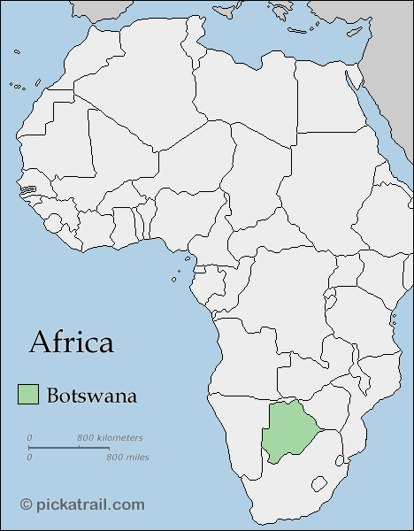
Leões Eliminando o Sarampo para Sempre –
Um Exemplo de Botsuana
Campanha de vacinação em todo o país
Quase 200.000 crianças imunizadas
Os Leões exerceram um papel fundamental no alcance populacional
Encenação de shows
Visitas de porta em porta
Transporte das famílias
Organização de uma equipe de divulgação
Nós nos Preocupamos. Nós Servimos. Nós Realizamos.
Notes:
Mostramos alguns exemplos dos Leões trabalhando em suas comunidades para eliminarem o sarampo para sempre.
No início de novembro, os Leões de Botsuana ajudaram o Ministério da Saúde do país, com uma campanha de cinco dias para conseguirem alcançar 95 por cento das crianças abaixo de 5 anos de idade. Os pequenos receberam vacinação contra o sarampo, Vitamina A e medicamentos para a desparasitação. Cerca de 200.000 crianças foram imunizadas durante a campanha.
Os Leões desempenharam um papel importante de divulgar a mensagem sobre a campanha. Em todo o país, os Leões contrataram sistemas públicos de endereços, caminhões trailers e até frotas de veículos para divulgarem as mensagens diretamente ao público sobre as campanhas de imunização prestes a acontecer.
Em determinada parte do país, duas equipes de Leões foram de casa em casa, batendo nas portas, lembrando as famílias de levarem os seus filhos para serem vacinados. Em Tonota, no leste de Botsuana, os Leões ajudaram a pagar por um ônibus para transportar as famílias de áreas remotas até a aldeia, para que não perdessem a chance de serem vacinadas.

Slide 16
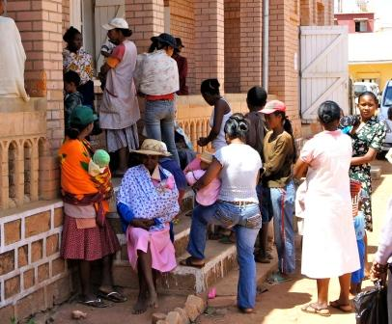
Como você
pode ajudar?
Uma Vacina,
Uma Vida
Notes:
Agora que você se inteirou dos problemas gerados pelo sarampo, deve estar pensando como você e os seus companheiros Leões podem ajudar. Existem várias formas importantes de fazer isto, inclusive contando a outros Leões e não Leões sobre o sarampo e promovendo a conscientização a respeito da importância da vacinação. Porém, a coisa mais importante que você e o seu clube podem fazer agora mesmo é ajudar a angariar fundos para a iniciativa Uma Vacina, Uma Vida.

Slide 17
Faça uma doação, e faça com que ela conte!
Se o seu clube doar US$1,000 para a Iniciativa Uma Vacina, Uma Vida, quanto a sua doação representará em fundos equiparados?
Nada
US$ 250
US$ 500
US$ 1.000
Nós nos Preocupamos. Nós Servimos. Nós Realizamos.
Notes:
Pense nesta pergunta: Se o seu clube doar US$1,000 para a Iniciativa Uma Vacina, Uma Vida, quanto esta doação representa em fundos equiparados?
A resposta é US$1.000 Isto significa que a doação do seu clube terá ainda mais força, ajudando a salvar o dobro de vidas.

Slide 18
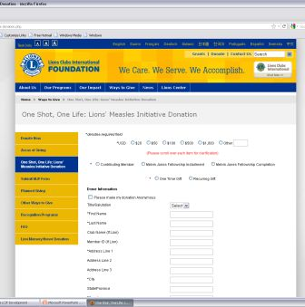
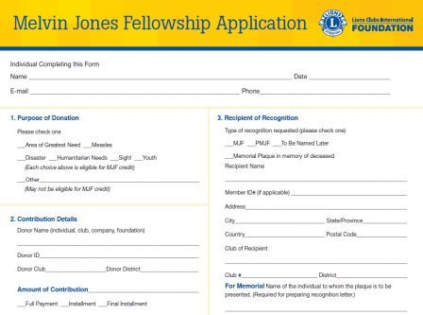
Como doar
Programas de Reconhecimento:
Companheiros de Melvin Jones
Doações Extraordinárias (promessas são aceitas)
Métodos de Pagamento:
Online com cartão de crédito
Cheque (somente em dólares americanos)
Transferência bancária
Depósitos em contas locais de Lions
Inclua o formulário de CMJ
Marque “Sarampo” em
1. Propósito da doação”
Notes:
É muito fácil fazer uma doação. Você pode acessar o site www.lcif.org para fazer uma doação através de cartão de crédito, ou enviar um cheque em dólares americanos. Você pode também fazer uma transferência bancária através da conta de depósito local do Lions. Seja qual for a forma de contribuição, lembre-se de marcar a sua doação para ‘sarampo’. Se você quiser solicitar um CMJ pela doação, lembre-se de marcar “Sarampo” em “Propósito da doação”.

Slide 19
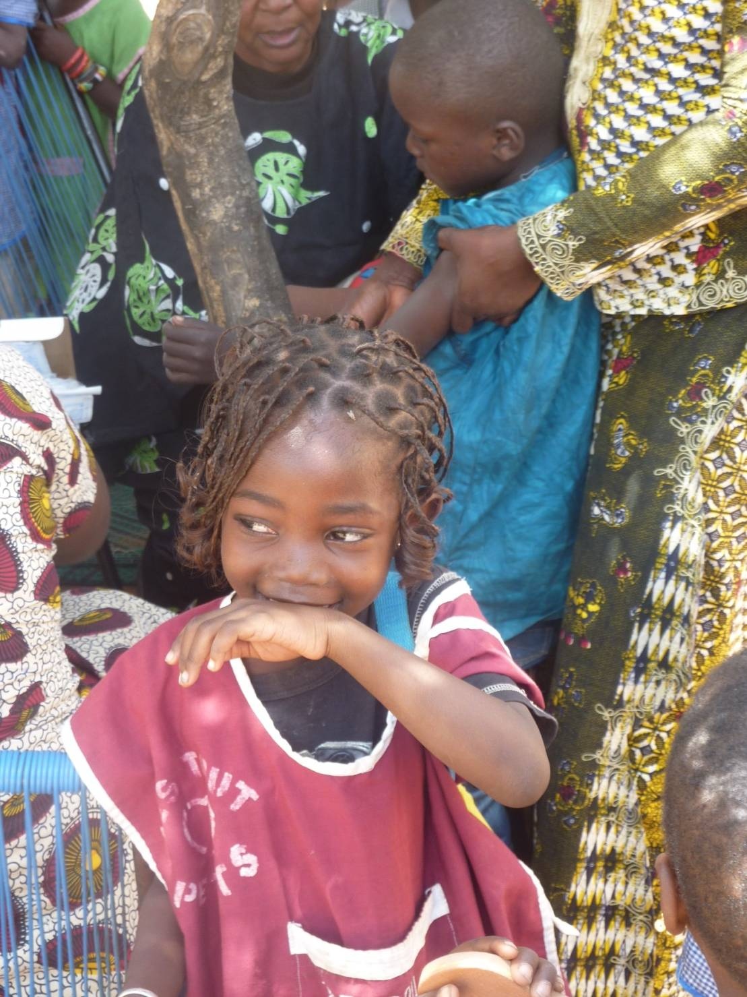
Perguntas?
Uma Vacina,
Uma Vida
Notes:
Espero que você tenha aprendido um pouco hoje sobre o sarampo e a iniciativa Uma Vacina, Uma Vida. Será uma satisfação esclarecer as dúvidas que vocês possam ter.

